Slide 1
Исследование и разработка математической модели и алгоритма движения человека
Диссертация на соискание степени магистра
Специальность: 09.04.04 - Программная инженерия
Научный руководитель: Доцент, к.т.н. Федоров Алексей Роальдович Соискатель: магистрант ПИН-22М Артамонова Анастасия Юрьевна

Slide 2
Проблемная ситуация
Низкая точность моделирования движения антропоморфных структур
Причины сложившейся ситуации:
несовершенство математических моделей кинематических цепей при работе вблизи точек сингулярности;
потеря ранга матрицы Якоби, приводящая к неустойчивости решения обратной задачи кинематики;
отсутствие универсального подхода к обнаружению и нейтрализации сингулярностей;
сложность моделирования естественных движений человека с учетом избыточных степеней свободы.

Slide 3
Цели и задачи диссертации
Цель исследования: увеличение точности кинематических траекторий при моделировании движений человека.
Задачи исследования:
аналитический обзор существующих средств и методов моделирования движений человека;
формализация задачи математического моделирования движений;
разработка модели движения человека;
разработка алгоритма моделирования движений человека;
программная реализация разработанной модели и алгоритма;
оценка точности модели и алгоритма движения человека.

Slide 4
На защиту выносятся:
Формализация задачи математического моделирования движений.
Модель движения человека.
Алгоритм моделирования движений человека.
Оценка точности модели и алгоритма движения человека.

Slide 5
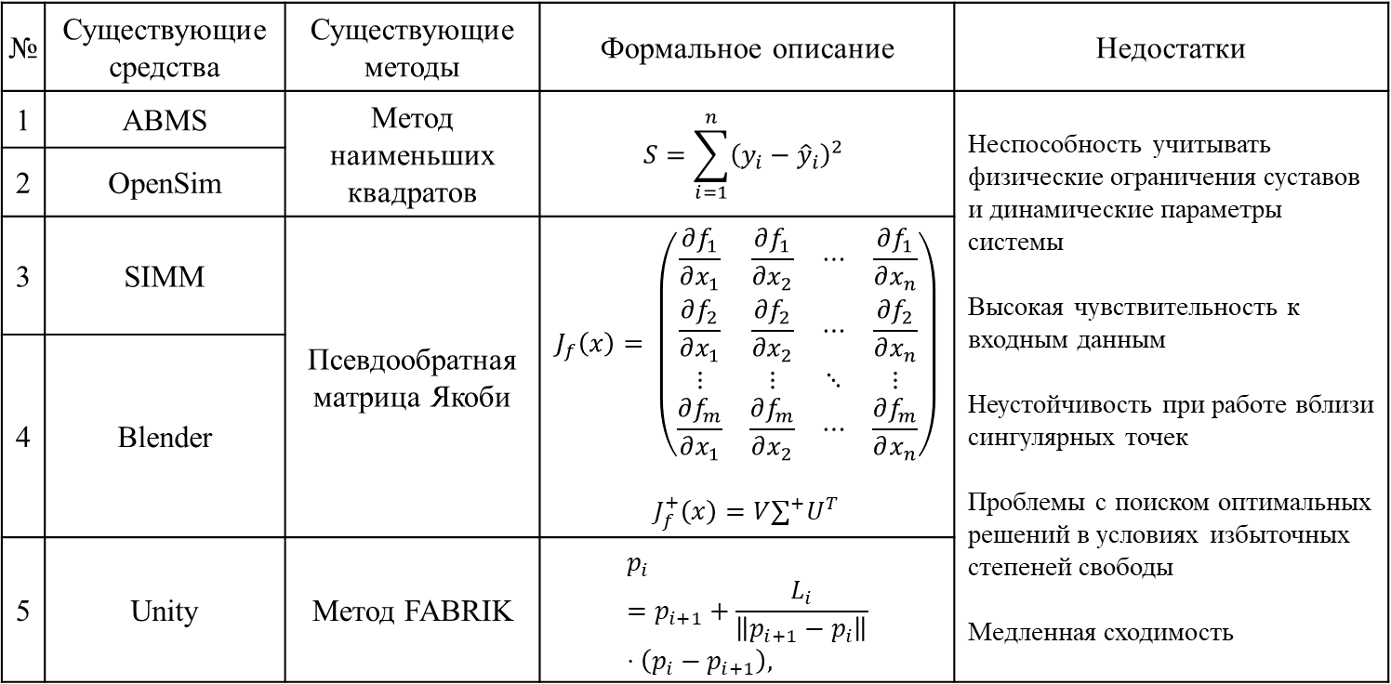
Анализ существующих методов и средств моделирования движений человека
№ | Существующие средства | Существующие методы | Формальное описание | Недостатки
1 | ABMS | Метод наименьших квадратов | $$S=\sum_{i=1}^{n}{{\left(y_{i}−{\hat{y}}_{i}\right)}^{2}}$$ | Неспособность учитывать физические ограничения суставов и динамические параметры системы Высокая чувствительность к входным данным Неустойчивость при работе вблизи сингулярных точек Проблемы с поиском оптимальных решений в условиях избыточных степеней свободы Медленная сходимость
2 | OpenSim
3 | SIMM | Псевдообратная матрица Якоби | $$J_{f}\left(x\right)= \left(\begin{matrix}\frac{∂f_{1}}{∂x_{1}} & \frac{∂f_{1}}{∂x_{2}} & ⋯ & \frac{∂f_{1}}{∂x_{n}} \\ \frac{∂f_{2}}{∂x_{1}} & \frac{∂f_{2}}{∂x_{2}} & ⋯ & \frac{∂f_{2}}{∂x_{n}} \\ ⋮ & ⋮ & ⋱ & ⋮ \\ \frac{∂f_{m}}{∂x_{1}} & \frac{∂f_{m}}{∂x_{2}} & ⋯ & \frac{∂f_{m}}{∂x_{n}}\end{matrix}\right)$$ $$J_{f}^{+}\left(x\right)=V∑^{+}U^{T}$$
4 | Blender
5 | Unity | Метод FABRIK | $$p_{i}=p_{i+1}+\frac{L_{i}}{\left\|p_{i+1}−p_{i}\right\|}⋅\left(p_{i}−p_{i+1}\right),$$

Slide 6
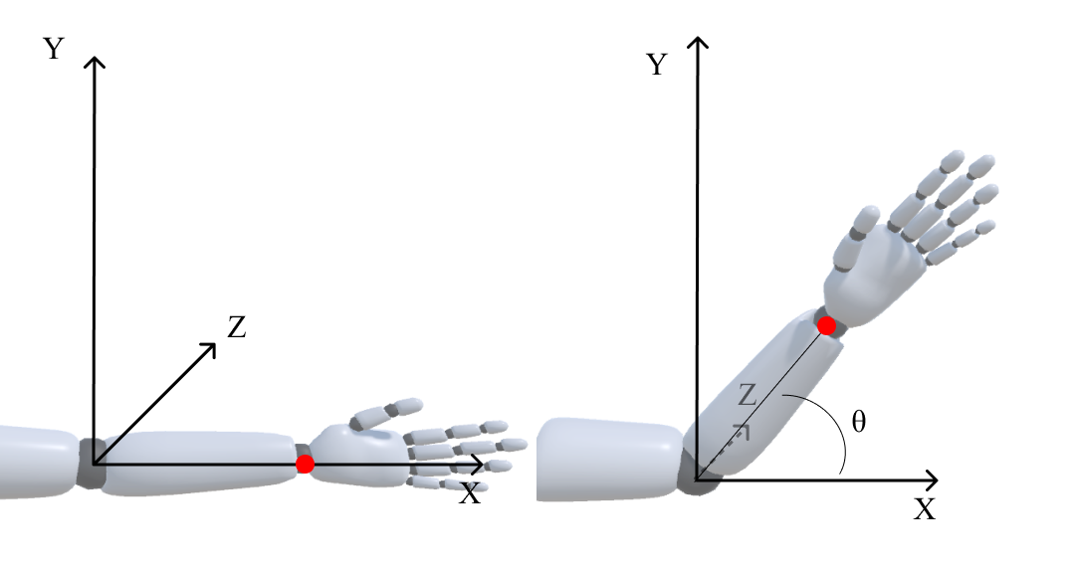
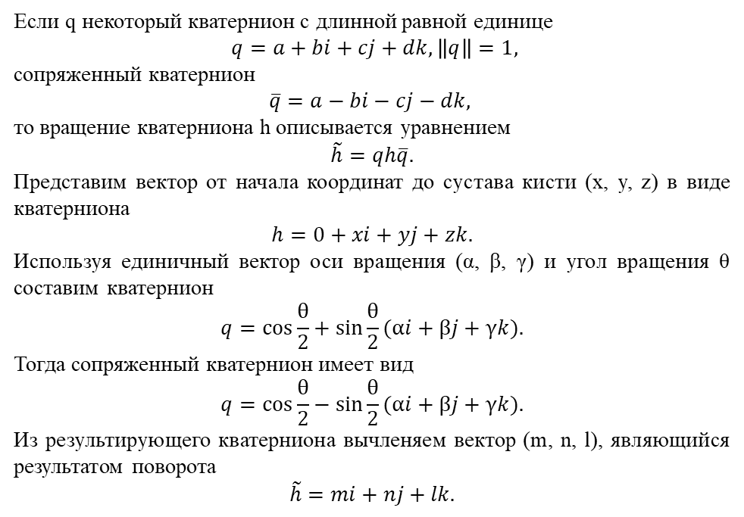
Формализованное представление процесса поворота суставов с использованием кватернионов
Если q некоторый кватернион с длинной равной единице
$$q=a+bi+cj+dk, \left\|q\right\|=1,$$
сопряженный кватернион
$$\overline{q}=a−bi−cj−dk,$$
то вращение кватерниона h описывается уравнением
$$\tilde{h}=qh\overline{q}.$$
Представим вектор от начала координат до сустава кисти (x, y, z) в виде кватерниона
$$h=0+xi+yj+zk.$$
Используя единичный вектор оси вращения (α, β, γ) и угол вращения θ составим кватернион
$$q=\cos{\frac{θ}{2}}+\sin{\frac{θ}{2}}(αi+βj+γk).$$
Тогда сопряженный кватернион имеет вид
$$q=\cos{\frac{θ}{2}}−\sin{\frac{θ}{2}}(αi+βj+γk).$$
Из результирующего кватерниона вычленяем вектор (m, n, l), являющийся результатом поворота
$$\tilde{h}=mi+nj+lk.$$

Slide 7
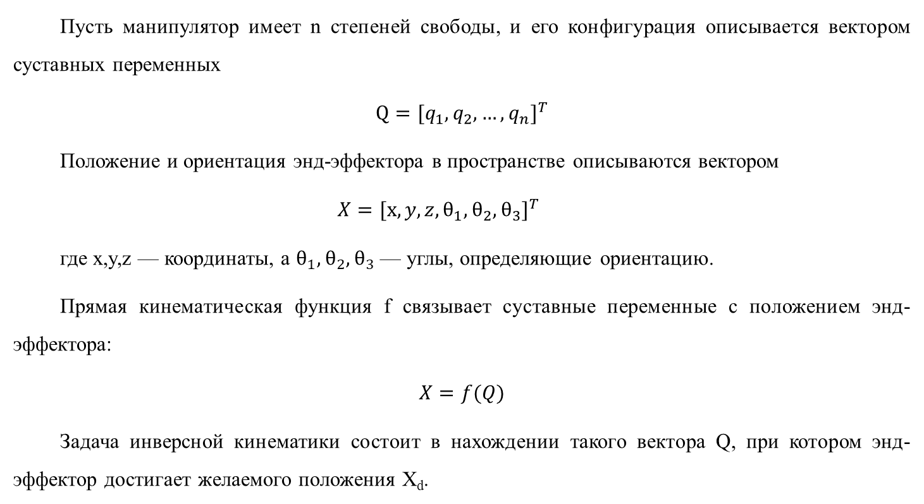
Формализация задачи математического моделирования движений
Пусть манипулятор имеет n степеней свободы, и его конфигурация описывается вектором суставных переменных
$${Q=[q_{1},q_{2},…,q_{n}]}^{T}$$
Положение и ориентация энд-эффектора в пространстве описываются вектором
$${X=[x,y, z,θ_{1},θ_{2},θ_{3}]}^{T}$$
где x,y,z — координаты, а $θ_{1},θ_{2},θ_{3}$ — углы, определяющие ориентацию.​
Прямая кинематическая функция f связывает суставные переменные с положением энд-эффектора:​
$$X=f(Q)$$
Задача инверсной кинематики состоит в нахождении такого вектора Q, при котором энд-эффектор достигает желаемого положения X_{d}​.

Slide 8
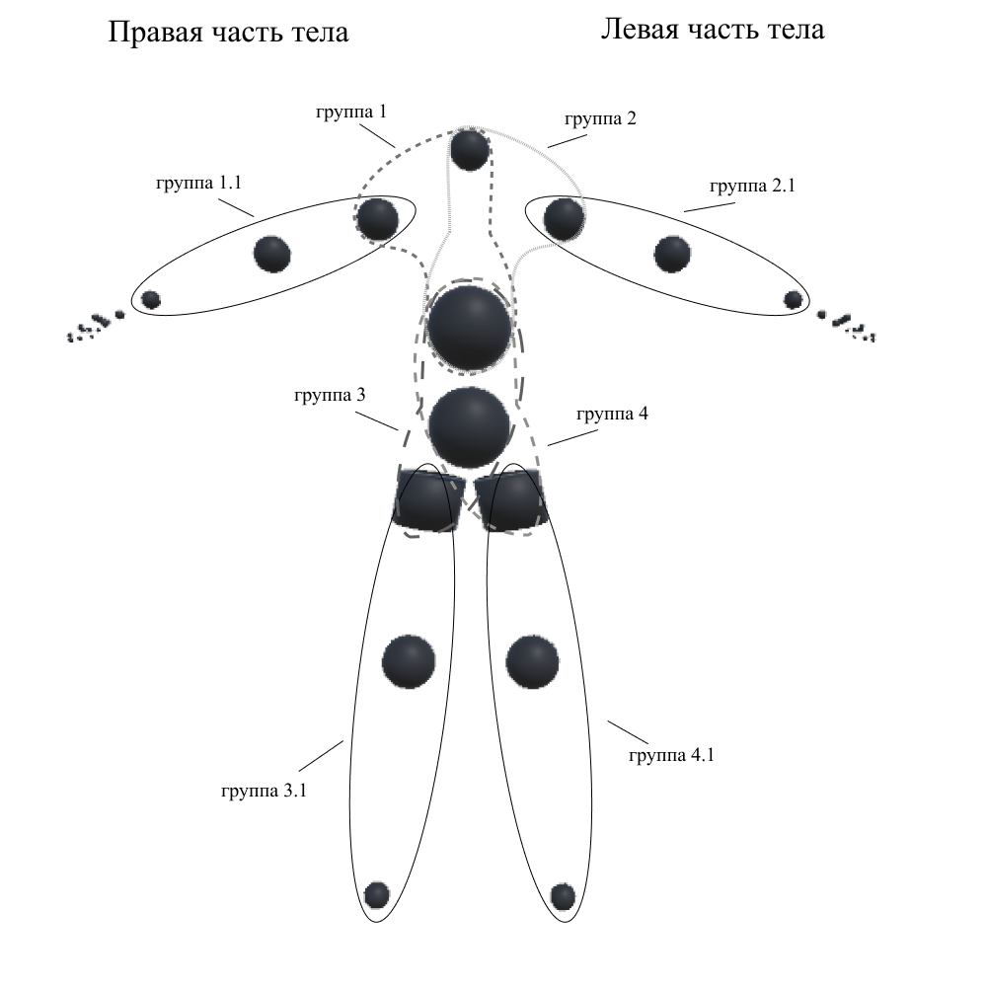
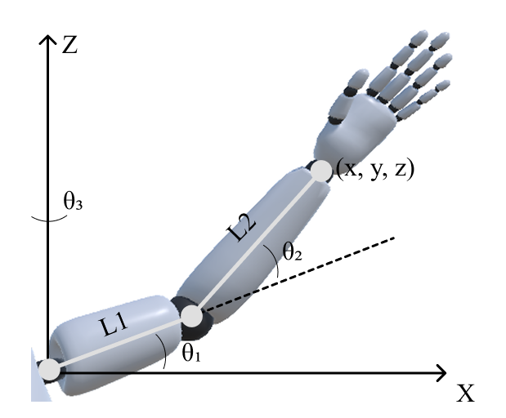
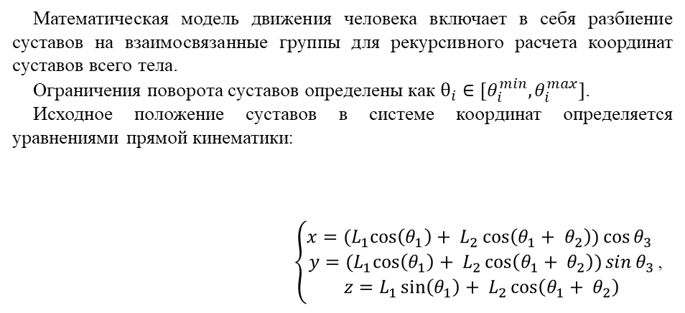
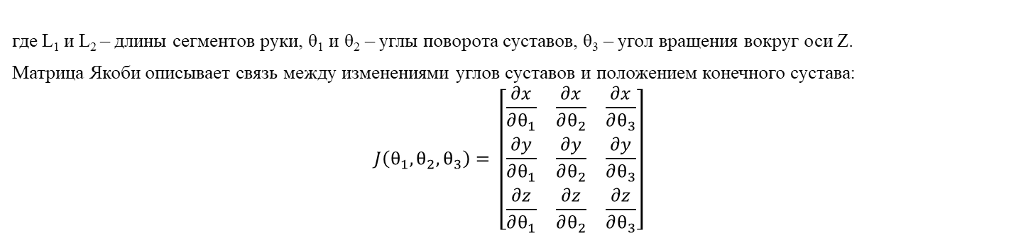
Разработка модели движения человека
Математическая модель движения человека включает в себя разбиение суставов на взаимосвязанные группы для рекурсивного расчета координат суставов всего тела.
Ограничения поворота суставов определены как $θ_{i}∈[θ_{i}^{min},θ_{i}^{max}]$.
Исходное положение суставов в системе координат определяется уравнениями прямой кинематики:
$\left\{\begin{aligned}x={(L}_{1}\cos\left(θ_{1}\right)+ L_{2}\cos\left(θ_{1}+ θ_{2}\right))\cos{θ_{3}} \\ y={(L}_{1}\cos\left(θ_{1}\right)+ L_{2}\cos\left(θ_{1}+ θ_{2}\right))\sin{θ_{3}} \\ z=L_{1}\sin\left(θ_{1}\right)+ L_{2}\cos\left(θ_{1}+ θ_{2}\right)\end{aligned}\right.$,
где L₁ и L₂ – длины сегментов руки, θ₁ и θ₂ – углы поворота суставов, θ₃ – угол вращения вокруг оси Z.
Матрица Якоби описывает связь между изменениями углов суставов и положением конечного сустава:
$$J\left(θ_{1}, θ_{2},θ_{3}\right)= \left[\begin{matrix}\frac{∂x}{∂θ_{1}} & \frac{∂x}{∂θ_{2}} & \frac{∂x}{∂θ_{3}} \\ \frac{∂y}{∂θ_{1}} & \frac{∂y}{∂θ_{2}} & \frac{∂y}{∂θ_{3}} \\ \frac{∂z}{∂θ_{1}} & \frac{∂z}{∂θ_{2}} & \frac{∂z}{∂θ_{3}}\end{matrix}\right]$$

Slide 9
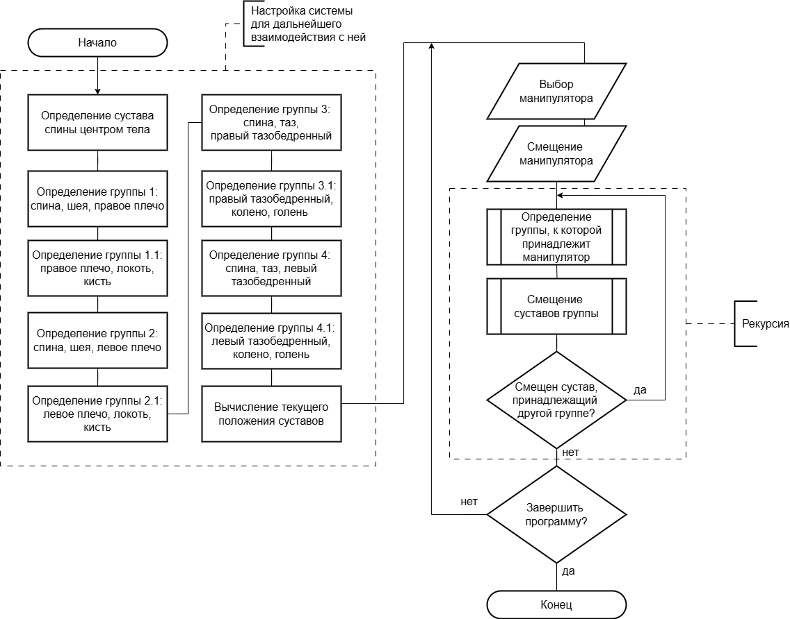
Разработка алгоритма моделирования движений человека

Slide 10
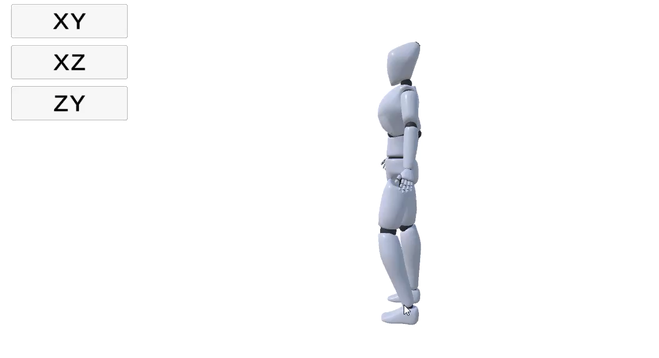
Программная реализация

Slide 11
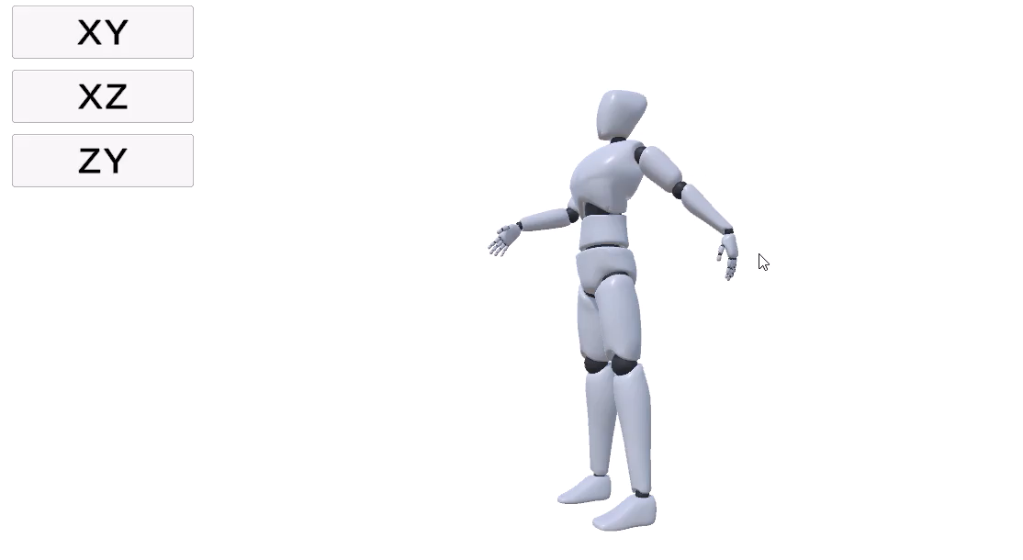
Программная реализация

Slide 12
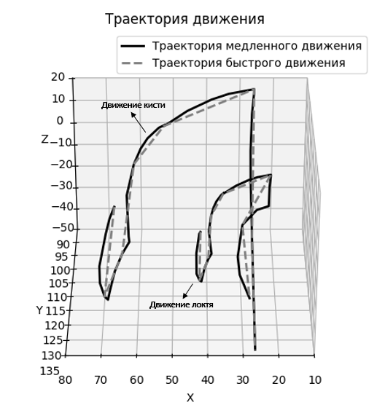
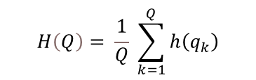
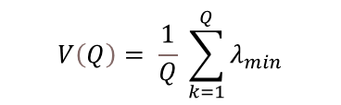
Оценка точности модели и алгоритма движения человека
Среднее отклонение: 0,15 см.
Максимальное отклонение: 0,65 см
Точность модели составила 99,68%.
Метрики соответствуют допустимым пределам отклонения
Метрика | Ожидаемое значение (см) | Фактическое значение для кисти (см)
MME | < 0,1 | 0,03833
MPV | < 2 | 2,59555
MOM^{15 пиков} | < 1 | 0,79697
Метрика | Ожидаемое значение (см) | Фактическое значение для локтя (см)
MME | < 0,1 | 0,03955
MPV | < 2 | 2,36242
MOM^{15 пиков} | < 1 | 1,53955
$$H\left(Q\right)= \frac{1}{Q} \sum_{k=1}^{Q}{h\left(q_{k}\right)}$$
$$V\left(Q\right)= \frac{1}{Q} \sum_{k=1}^{Q}{λ_{min}}$$

Slide 13
Основные результаты
Проведен аналитический обзор существующих средств и методов моделирования движений человека.
Формализована задача математического моделирования движений.
Разработана модель движения человека.
Разработан алгоритм моделирования движений человека.
Выполнена реализация разработанной модели и алгоритма.
Проведена оценка точности полученных результатов. Точность модели составила 99,68%.

Slide 14
Апробация
Артамонова А.Ю., Киселев В.В. «Разработка программного модуля движения человека». Научно-практическая конференция с международным участием «Актуальные проблемы информатизации в цифровой экономике и научных исследованиях»: тезисы докладов. М.: МИЭТ, 2023 г., стр. 10.

Slide 15
Спасибо за внимание!

